Slide 1
Interactieve lunchsessie
Goede ruimtelijke ordening – inventarisatie gebouwen in agrarische gebied

Slide 2
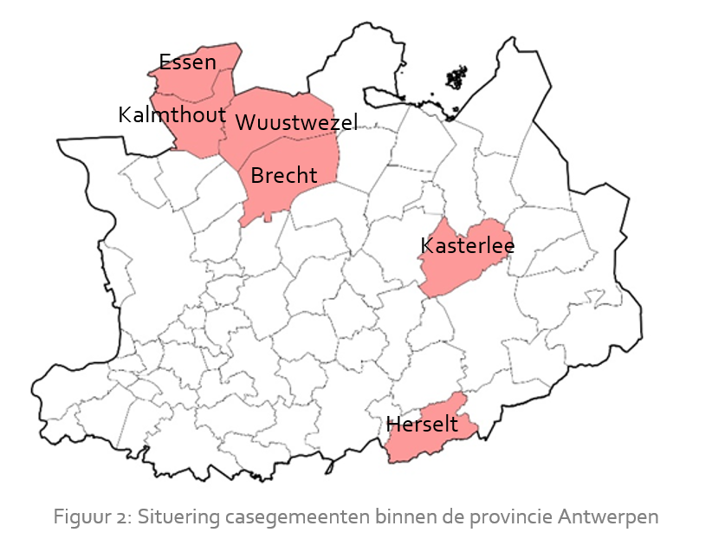

Slide 3
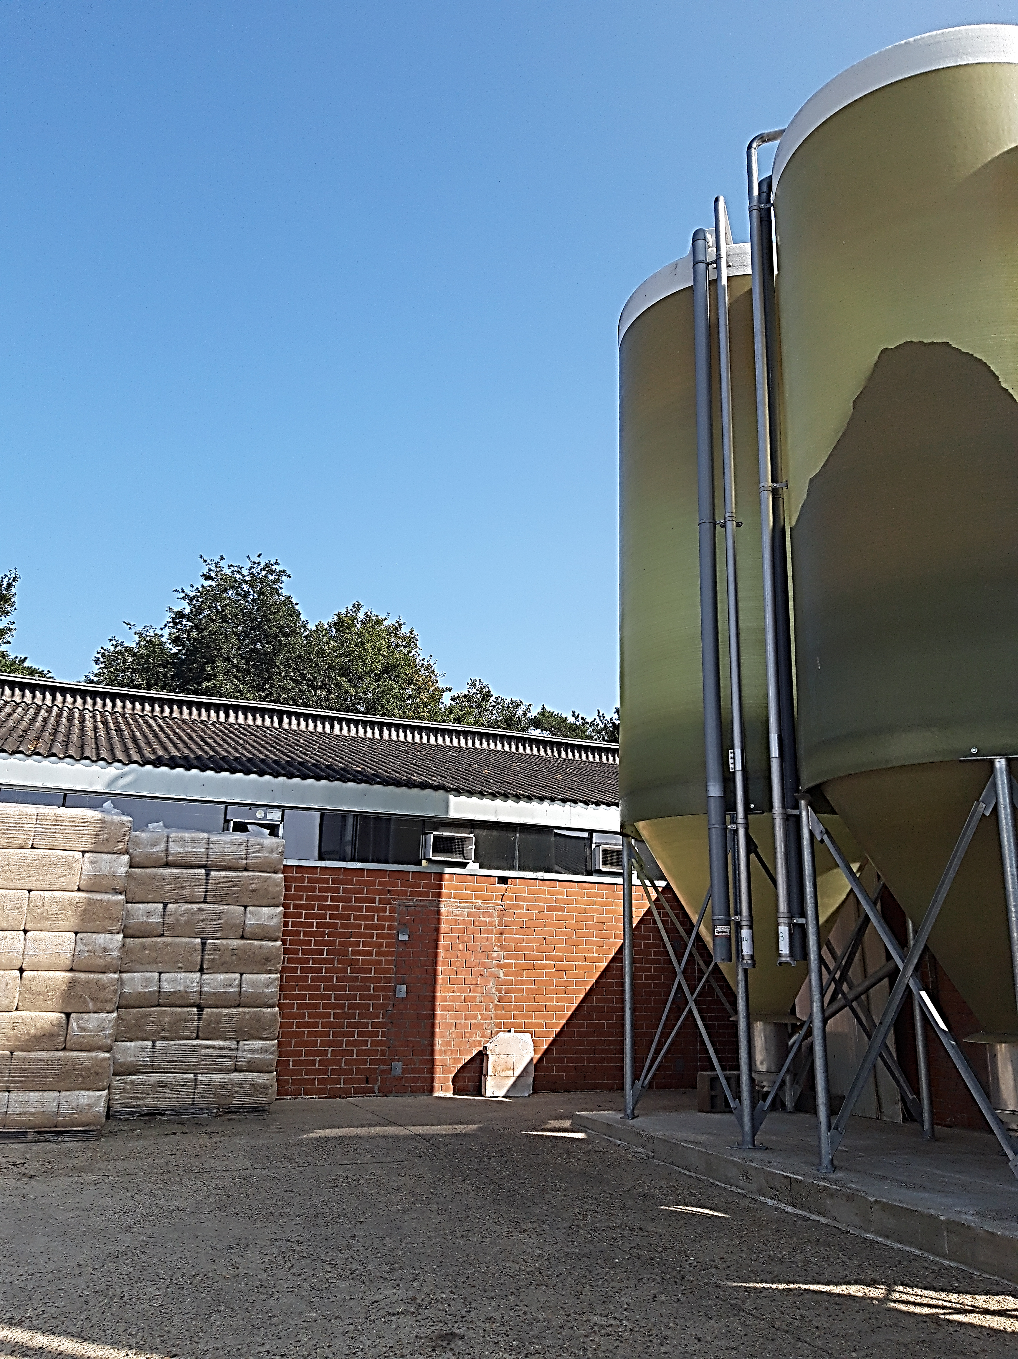
Ruimteboekhouding
om het agrarisch gebied goed te definiëren
VKBO databank
om een beeld te krijgen van de huidige alsook de vorige activiteiten of functies van de bedrijfsgebouwen
CRAB databank
adressen
GRB

Slide 4
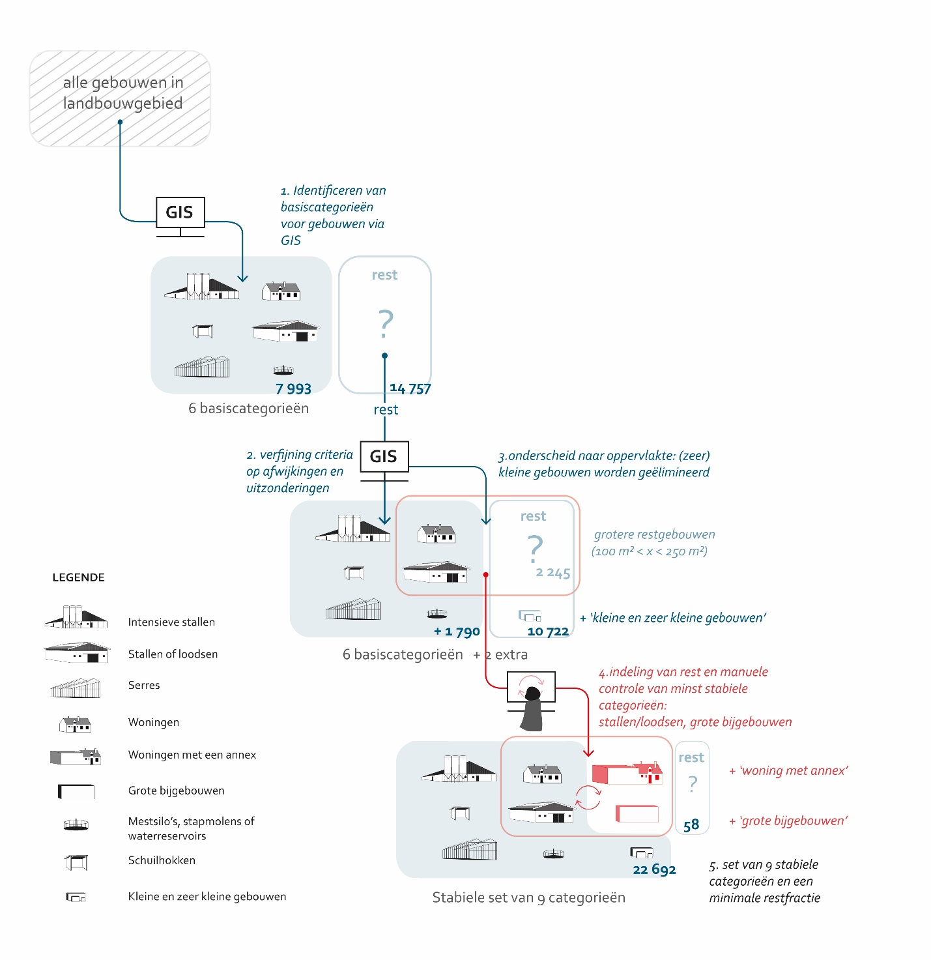
22.750 gebouwen

Slide 5
22.750 gebouwen

Slide 6
22.750 gebouwen
9783 gebouwen in
6 basiscategorieën
12.967 gebouwen nog niet bepaald

Slide 7
22.750 gebouwen
9783 gebouwen in
6 basiscategorieën
12.967 gebouwen nog niet bepaald
Waarvan 10.722 kleine en zeer kleine gebouwen
2245 gebouwen in 2 bijkomende basiscategorieën

Slide 8
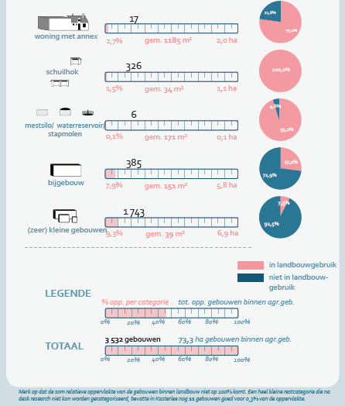
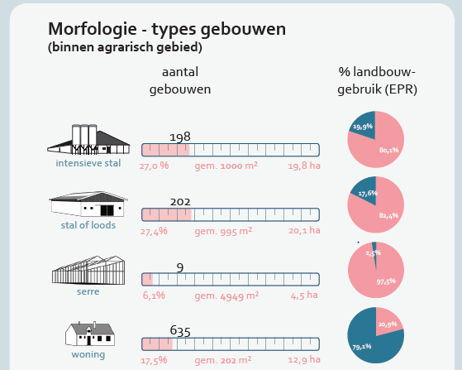
Notes:
Deze indeling in groepen laat toe om te bekijken of het agrarisch gebruik verschilt per gebouwtypologie.
Daarnaast laat deze indeling ook toe om een beeld te krijgen van het oppervlakte-aandeel van deze gebouwen in het totale gebouwoppervlakte in een gemeente.
Hoe de tabellen te lezen?
Bijvoorbeeld: Intensieve stallen:
- er zijn 198 intensieve stallingen aanwezig in Kasterlee,
Deze hebben samen een oppervlakte van 19,8 hectare
Waarvan de gemiddelde oppervlakte van een dergelijke stalling 1.000 m² is
De intensieve stallingen maken 27% uit van de verharding die in de gemeente aanwezig is.
Het gebruik van deze stallingen dan: hiervan is 80% in landbouwgebruik en een kleine 20% heeft een niet-landbouwgebruik.
(--> kijken we naar de verdeling landbouwgebruik, niet-landbouwgebruik: dan valt vooral het verschil in typologie van woningen op. Zo zien we dat de woningen met annex voor meer dan 3/4e een landbouwgebruik kennen terwijl dit bij de vrijstaande woningen minder dan een kwart is. )
De Legende geeft een globaal beeld voor de gemeente.
Totaal aantal gebouwen in het AG gebied in Kasterlee: 3.532
Die samen 73,3 ha aan oppervlakte innemen
Van alle oppervlakte aan gebouwen is 46% in landbouwgebruik (een kleine helft dus van de 73,3 hectare gebouwen). Dit wil ook zeggen dat 54% van alle gebouwoppervlakte die voorkomt in het agrarisch gebied geen landbouwgebruik kent.
Uit deze cijfers komt:
46% (moeilijk af te lezen uit 1ste legendebalk) van de aanwezige gebouwoppervlakte heeft een landbouwgebruik. Dit wil dus zeggen dat 54%, of meer dan de helft van de oppervlakte aan gebouwen in het agrarisch gebied, geen landbouwgebruik meer kent vandaag.
In relatie tot het open ruimte verhaal objectiveren deze cijfers de debatten en de uitdagingen die er dus zowel liggen binnen de landbouw als binnen de zonevreemde activiteiten.
In totaal is er 5,25 km² gebouwen aanwezig in de 6 projectgemeenten samen. Dit komt overeen met 1/6e van de oppervlakte van de gemeente Herselt. En hierbij slechts gekeken naar de oppervlakte bebouwing. Deze oppervlakte mag je bijna verdubbelen als de oppervlakte verharding wordt meegenomen.

Slide 9
6 gemeenten
22.750 gebouwen
525 ha gebouwoppervlakte
Serres voor het grootste deel nog in landbouwgebruik
50% van bedrijven in landbouwgebied actief in landbouwsector

Slide 10
Christel Claes – 03/240.58.32 – christel.claes@provincieantwerpen.be Marlies Caeyers – 03/240.58.12 – marlies.caeyers@provincieantwerpen.be DEPARTEMENT ECONOMIE, STREEKBELEID en EUROPA Dienst Landbouw- en plattelandsbeleid Adviseur landbouw T +32 3 240 58 12, M +32 494 80 02 58 Koningin Elisabethlei 22, 2018 Antwerpen

